Slide 1


TRƯỜNG TIỂU HỌC ÁI MỘ A
Giáo án điện tử
Môn: Tiếng Việt – Lớp 2
Phân môn: Tập đọc
Tuần: 23
Bác sĩ Sói

Slide 2
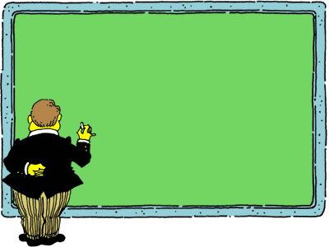
KIỂM TRA BÀI CŨ
Thấy Cò lội ruộng, Cuốc hỏi thế nào?
Câu trả lời của Cò chứa một lời khuyên. Lời khuyên ấy là gì?

Slide 3
Bác sĩ Sói
Mở sách trang 41

Slide 4
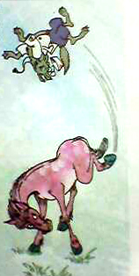
Bác sĩ Sói

Slide 5
Bác sĩ Sói
Đọc nối tiếp câu

Slide 6
Bác sĩ Sói
Luyện đọc
Tìm hiểu bài
toan
rỏ dãi
khoan thai
phát hiện
bình tĩnh
chữa giúp
bác sĩ
bật ngửa
vỡ tan

Slide 7
Bác sĩ Sói
Đọc nối tiếp đoạn
Đoạn 1: Thấy Ngựa đang ăn cỏ… tiến về phía Ngựa.
Đoạn 2: Sói đến gần… Phiền ông xem giúp.
Đoạn 3: Phần còn lại.

Slide 8
Bác sĩ Sói
Luyện đọc
Tìm hiểu bài
toan
rỏ dãi
khoan thai
phát hiện
bình tĩnh
chữa giúp
bác sĩ
bật ngửa
vỡ tan
Khoan thai
Phát hiện
Bình tĩnh
Làm phúc
Đá một cú trời giáng

Slide 9
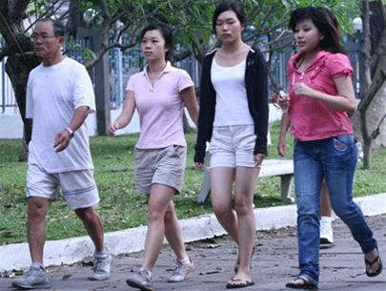
Bác sĩ Sói

Slide 10
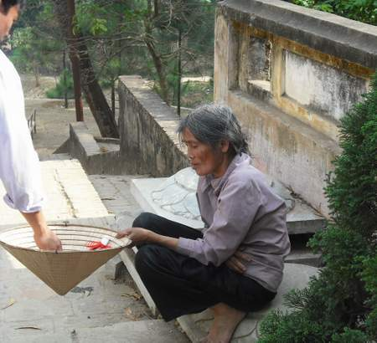
Bác sĩ Sói

Slide 11
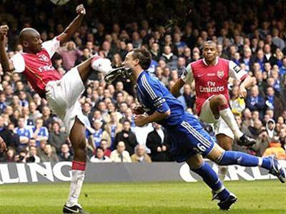
Bác sĩ Sói

Slide 12

Bác sĩ Sói
Nó bèn kiếm một cặp kính đeo lên mắt, một ống nghe cặp vào cổ, một áo choàng khoác lên người, một chiếc mũ theo chữ thập đỏ chụp lên đầu.
Sói mừng rơn, mon men lại phía sau, định lựa miếng đớp sâu vào đùi Ngựa cho Ngựa hết đường chạy.

Slide 13

Bác sĩ Sói
Luyện đọc nhóm
Thi đọc giữa các nhóm
Đọc đồng thanh

